Slide 1
Подпрограмма «Лицей - социокультурный центр» Программы развития КГОАУ НПО «Профессиональный лицей № 45» на 2009 – 2014 г.г.
Цель - создание в КГОАУ НПО «Профессиональный лицей № 45» единого воспитательного пространства, главной ценностью которого является личность каждого учащегося.
Основные задачи:
1) повышение чувства гражданской ответственности и активности учащихся;
2) выявление новых подходов к решению образовательных и социальных проблем и их реализация через социальные проекты и акции;
3) духовно-нравственное развитие личности учащегося;
4) сохранение и укрепление здоровья учащихся.
Сроки реализации программы – 2012- 2014 гг.
Автор: М.Ю. Теплякова, заведующий учебной частью
Уссурийск 2012

Slide 2
Новизна данного опыта определяется следующим:
-Привлечение управленческих структур разных уровней, что повысит их заинтересованность и утверждает партнерские взаимоотношения.
-Модель обеспечит высокий уровень самоопределения, социальной и профессиональной ориентации и адаптации учащихся.
-Модель определит новые более эффективные формы взаимодействия с социальными партнерами, использования педагогических ресурсов социального окружения
Лицей – социокультурный центр– это:
• гражданская школа, где образование осуществляется на основе общих ценностных ориентаций родителей, учителей, учащихся;
• центр развития, адаптации и социализации учащихся через деятельностные подходы к воспитанию и обучению учащихся;
• центр развития социальной и культурной жизни обучающихся.
Создание единого воспитательно-образовательного пространства лицея зависит не только от состояния дел внутри лицея, но и в немалой степени от благоприятной социально-культурной среды в семьях учащихся и в целом в микрорайоне, где находится лицей.

Slide 3
Направление программ дополнительного образования
познавательно-информационное
учебно-исследовательское
спортивно-оздоровительное
внедрение здоровьесберегающих технологий
историко-патриотическое
эколого-биологическое
Краеведение, туризм
художественно-эстетическое
Профориентационное, трудовое
профилактика правонарушений
взаимодействие с социальными партнёрами

Slide 4
Социокультурный кластер
ИП Василенко
ИП Лисогорова м-н «Ветеран»
ООО Т.С. «Уссурийский бальзам»
ООО «Меркурий»
ИП Кутузов В.В., «Бургерная»
ООО «Бальзам-1»
ООО Магазин № 6
ИП Ботенок Л.Г.
ООО «Викт Ан»
ООО «Оазис»
ИП Романов И.Н.
ООО «Открытие»
ООО «Приморопторг»
ИП Каплунова Г.Г., кафе «Ривьера»
ООО «Уссурийский бальзам», «Савва Квартал 1»
ИП Скоблякова Е.Г., м-н «Мари Маркет»
ИП Терещенко И.О., м-н «Цветы»
ИП Музыченко Е.А.
ООО «Мастер»
ИП Матвеева В.Ю.
ООО «Дикси»
ООО «Токис – Хлеб»
ООО «Тажен»
Производственные участки в МБОУ СОШ № 16, 22, 31, гимназия № 29, ОАО «Сбербанк»
Профессиональный лицей № 45
Управление по делам молодёжи, физической культуре и спорту
ПИПКРО г.Владивостока
Методический кабинет
Учреждения здравоохранения
Комиссия по делам несовершеннолетних и защите их прав
КГУ «Центр занятости населения» г.Уссурийска
Управление торговли
Школа педагогики ДВФУ
Предприятия УГО

Slide 5
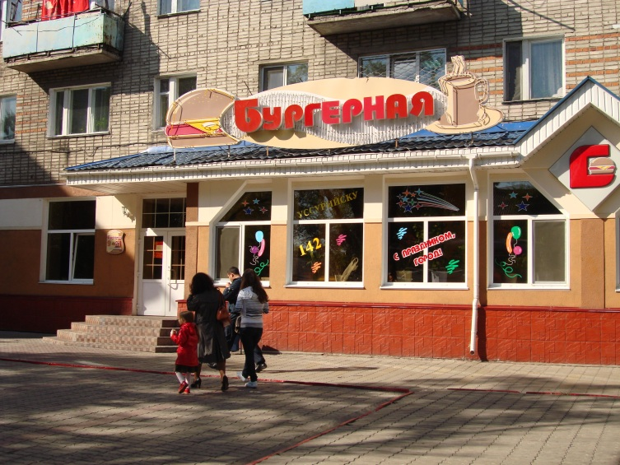
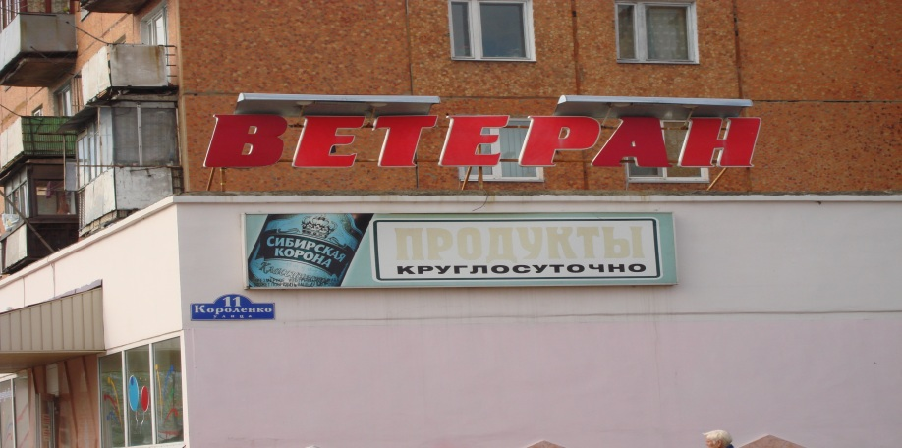
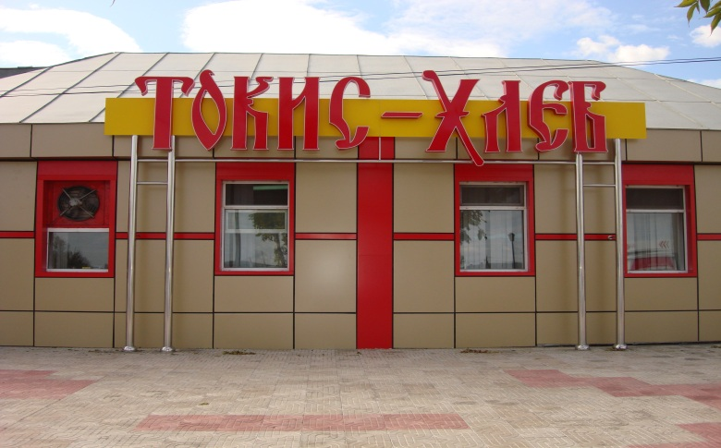
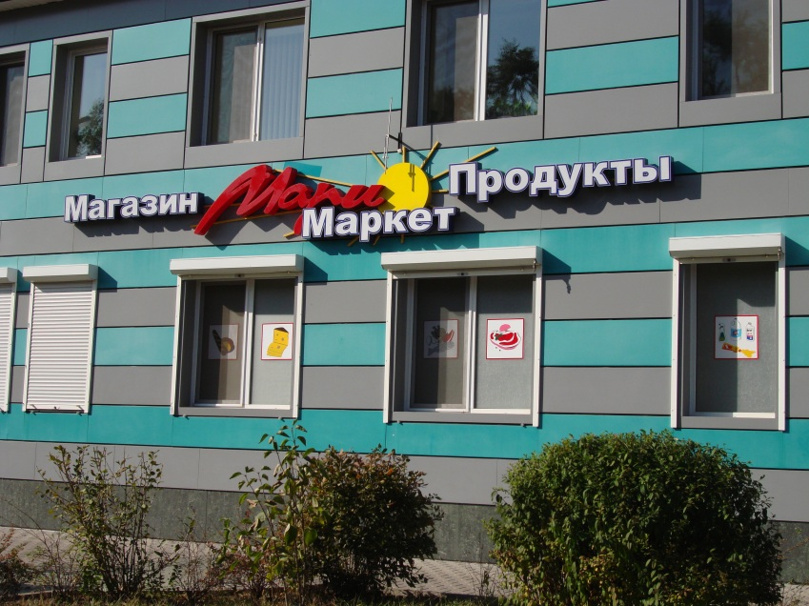
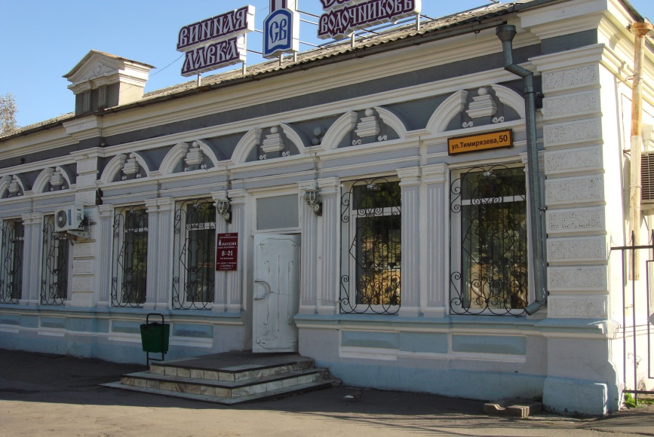

Slide 6
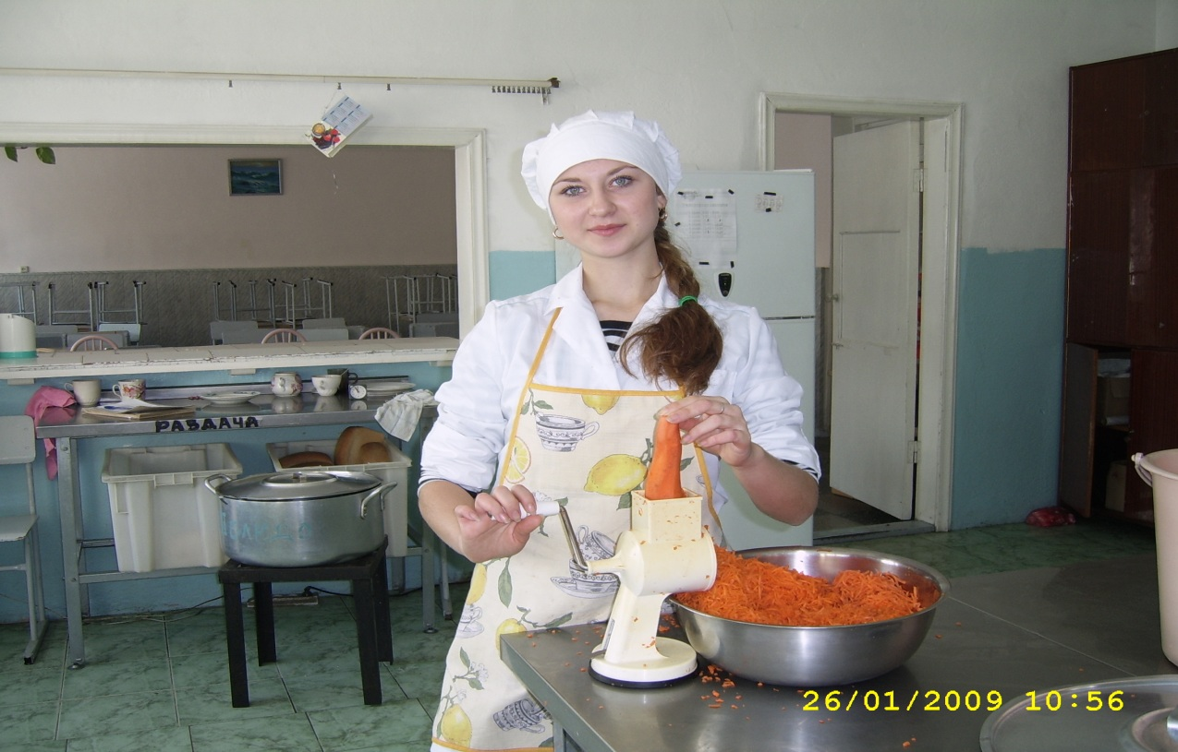
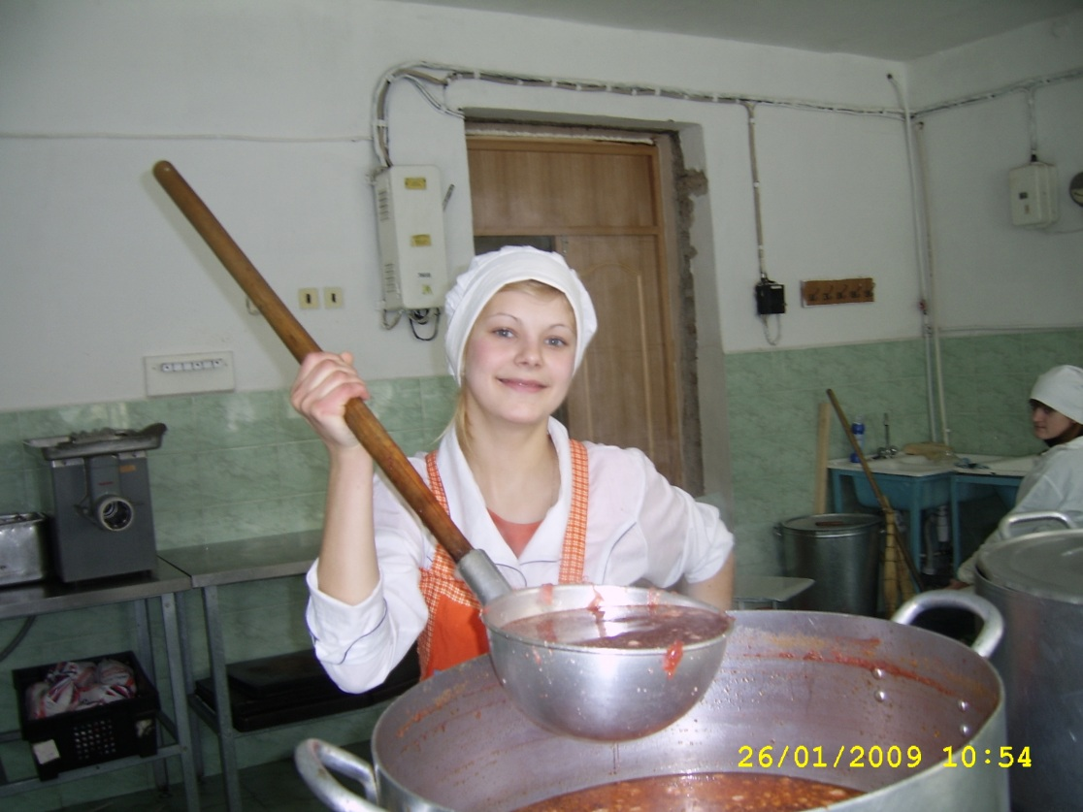

Slide 7
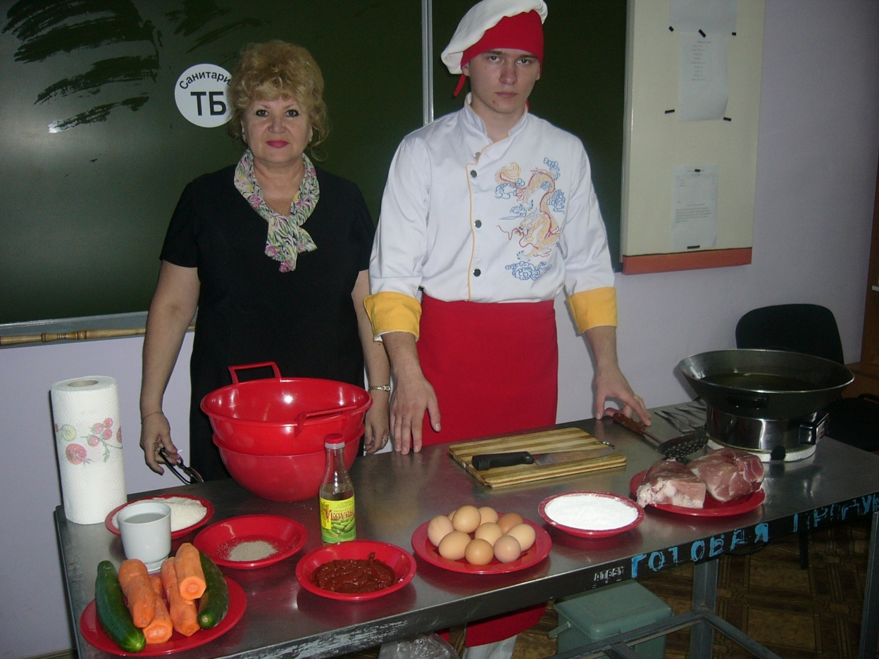
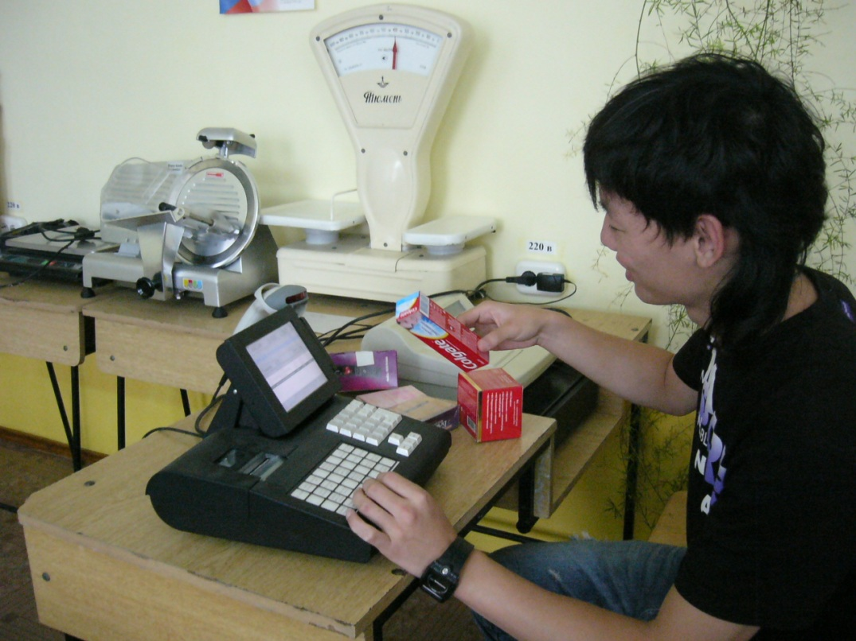

Slide 9
Задачи лицея как центра:
• организация целенаправленной деятельности лицея по созданию оптимальных условий развития личности через освоение социокультурных ценностей.
• Развитие у учащихся значимости и важности участия в экологическом движении лицея, города, края, страны.
• Приобщение социума к культуре родного края.
• Воспитание лидерских качеств и общественной активности.
• Развитие творческих способностей учащихся.
Основные направления социокультурной деятельности:
• Формирование коммуникативных навыков учащихся через проведение коллективных творческих дел, праздников, экскурсий, игр и пр., разработку и защиту проектов.
•Организация и проведение традиционных мероприятий досугово-познавательного характера для учащихся.
• Привлечение к сотрудничеству в творческих проектах социальных партнёров.

Slide 10
Ожидаемые результаты:
-Участие учащихся в решении образовательных и социальных проблем через реализацию проектов, программ, акций.
-Обогащение традиций лицея.
-Укрепление воспитательного потенциала образовательного процесса.
Успешная социализация учащихся.
Главным результатом реализации программы является создание модели «Лицей как социокультурный центр», где будут созданы условия для самореализации и развития каждого ребёнка.

